Slide 1
De Zorgagenda voor een gezonde samenleving
In gesprek over
Zorg en Zekerheid – 23 november 2017
Bart van de Gevel & Ayeh Zarrinkhameh

Slide 2
Raad voor Volksgezondheid en Samenleving (RVS)
Notes:
De Raad voor Volksgezondheid en Samenleving (RVS) geeft regering en parlement onafhankelijk advies over zorgvraagstukken en sociale vraagstukken. De missie van de Raad is om een wisseling van perspectief te bieden. Dat doet de Raad op tal van actuele en urgente onderwerpen in de zorg en het sociaal domein.

Slide 3
De Zorgagenda voor een gezonde samenleving
Notes:
De RVS schreef in opdracht van minister Schippers een strategische beleidsagenda ‘zorg en gezondheid’. Op 21 april 2017 presenteerde de RVS De Zorgagenda voor een gezonde samenleving. We agenderen in De Zorgagenda zes kernopgaven voor de komende jaren. Het zijn complexe, taaie vraagstukken, waar niet zomaar snelle of makkelijke oplossingen voor zijn.

Slide 4
Investeren in onderling vertrouwen | Meer aandacht voor verschillen tussen mensen | Inzetten op blijvende solidariteit
1. Verantwoording in dienst van verantwoordelijkheid | 3. Diversiteit in dienstverlening | 5. Toegangsdrempels op maat
2. Investeren in een gezonde samenleving | 4. Ruimte voor kwaliteiten van leven | 6. Participeren naar eigen maatstaven
Notes:
De zes kernopgaven: even kort langs lopen
Vertrouwen behoeft aandacht, zo blijkt uit het groeiende onbehagen onder burgers over de toekomst van zorg en hulp in Nederland. Hoe investeert een gezonde samenleving eigenlijk in vertrouwen? Die vraag werken we in twee kernopgaven uit.
De eerste kernopgave draait om de vraag, hoe nieuwe/andere vormen van verantwoording afleggen de verantwoordelijkheid van professionals en bestuurders weer voorop kunnen stellen. Hoe scheppen we weer een vertrouwensbasis rondom het werk van professionals, zodat zij gemotiveerd durven afwijken van protocollen en richtlijnen als de situatie daarom vraagt?
De tweede kernopgave gaat om hoe we investeren in een gezonde samenleving. Er is veel aandacht voor wat zorg en hulp kost. Veel minder aandacht is er voor de opbrengsten. Dat terwijl zorg en hulp veel banen en een schat aan kennis opleveren. Om nog maar te zwijgen van het feit dat een goede gezondheid van onschatbare waarde is en dat we daar veel voor over hebben. En: een fijn thuis, een leuke baan, een goede school, een prettige buurt helpen net zo goed om je gezond te voelen – daar kunnen we het snel over eens worden. Het benoemen en benutten van opbrengsten schept een band; schept vertrouwen in de verzorgingsstaat, aldus de RVS.
Kernopgave drie en vier vragen om meer aandacht voor verschillen tussen mensen. Dienstverlening, zo stelt de Raad in kernopgave 3, gaat meer dan ooit om het kunnen inschatten waar iemand op een bepaald moment behoefte aan heeft. Niet iedereen hetzelfde bieden, maar aansluiten bij wat mensen in een specifieke situatie nodig hebben. Het vraagt ook om het benutten van netwerken, informele hulp en technologische voorzieningen. Deze benadering biedt volgens de RVS een andere kijk op het dreigende personeeltekort.
Anderzijds is er het perspectief van de burger, al dan niet als patiënt. Voor ieder is “kwaliteit van leven” anders, zeggen we in kernopgave 4. Voortschrijdende medische en technologische kennis maakt steeds meer mogelijk, maar moet alles wat kan? Dat is toch een zeer persoonlijke keuze. Er is niet één kwaliteit van leven, er zijn vele kwaliteiten van leven. Daar moet alle ruimte voor zijn.
Dan de laatste twee kernopgaven. Nu gesproken wordt over een transitie van verzorgingsstaat naar participatiesamenleving, is het van belang om te kijken naar hoe die veranderingen uitpakken voor mensen die op één of meerdere fronten hulp nodig hebben. Hoe bereiken zij de zorg of hulp die ze nodig hebben? En hoe slagen zij erin om mee te blijven doen?
In kernopgave 5 stellen we de toegangsdrempels tot zorg en hulp ter discussie. Mensen in moeilijke situaties hebben vaak meerdere hulpvragen, maar worden dan ook met meerdere drempels geconfronteerd. Zoals én een eigen bijdrage én het eigen risico. Dat moet anders, omdat zorg en hulp anders ontoegankelijk blijven voor de mensen die zorg en hulp het hardste nodig hebben. Hoe kunnen we toegangsdrempels meer op maat inzetten?
De zesde kernopgave, tot slot, heeft betrekking op Nederland als participatiesamenleving. Participeren, samen beslissen en zelfredzaamheid worden steeds belangrijker. Maar niet iedereen kan en wil hierin mee. De participerende “modelburger” mag geen collectieve norm worden; er moet ruimte blijven voor participeren naar eigen vermogen en naar eigen waarde(n), ook als het bijv. gaat om tegenprestatie voor een uitkering. De Zorgagenda presenteert daarom een ander perspectief op participeren in de participatiesamenleving.

Slide 5
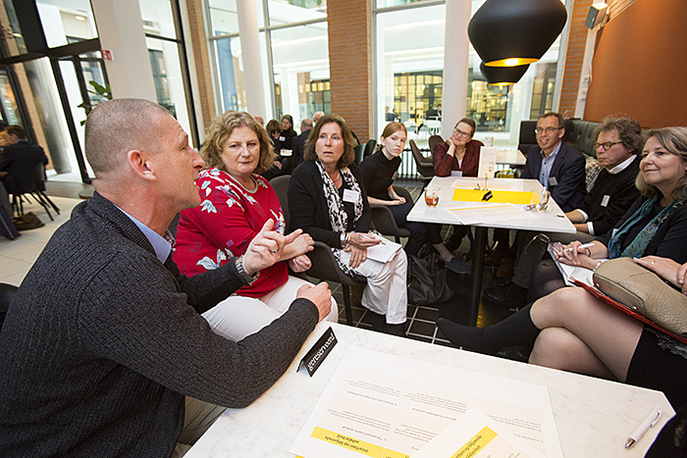
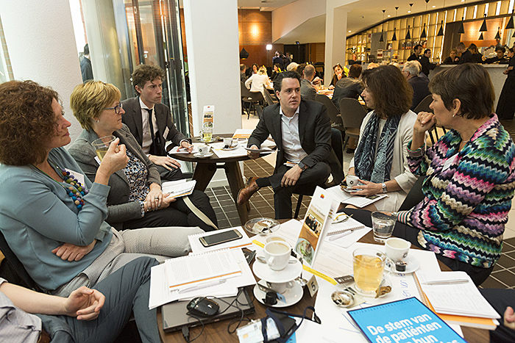
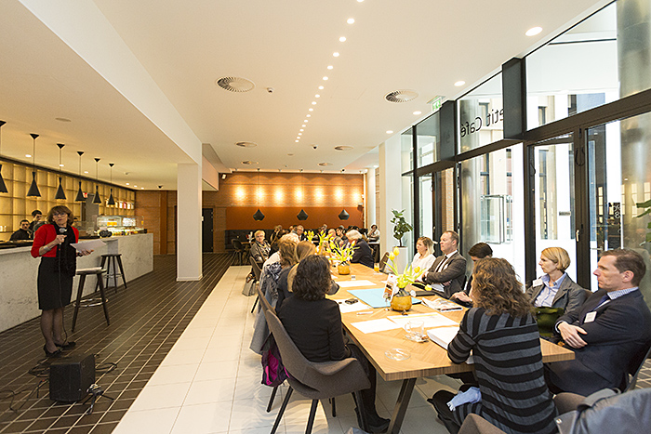
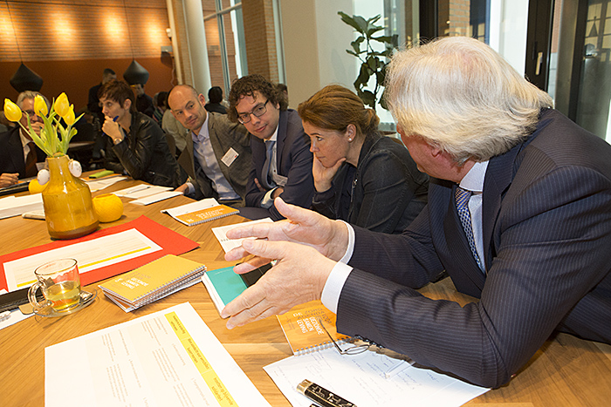
Notes:
Er wordt ons sindsdien regelmatig – en terecht – gevraagd: hoe nu verder?
Tijdens de bijeenkomst op 21 april heeft de Raad het startsein gegeven voor een grootschalig gesprek over de uitwerking van de zes kernopgaven. Gedurende de zomer hebben vele mensen die betrokken zijn bij zorg en hulp hun ervaringen met ons gedeeld. Cliënten, patiënten, mantelzorgers, vrijwilligers, zorg- en hulpverleners, bestuurders, gemeenten: allemaal zijn ze in onze raadpleging vertegenwoordigd.
We hebben daarbij het karakter van een ‘raadpleging’ bewaakt: het is géén representatief wetenschappelijk onderzoek. Het is een verkenning van mogelijke ideeën en aanknopingspunten voor de uitwerking van de zes onderwerpen, op grond van individuele – en dus heel verschillende – ervaringen met zorg en hulp in Nederland.

Slide 6
TOTAAL: 17.712
Notes:
Allereerst wat feiten en cijfers op een rij.
In totaal hebben 17.712 hun ervaringen en ideeën met ons gedeeld. Daarvan:
2713 als inwoner/cliënt/patiënt
1175 als mantelzorger
1136 als vrijwilliger
11.580 als zorg- en hulpverleners
896 als bestuurders
214 vanuit gemeenten (wethouders, directeuren en gemeenteambtenaren in sociaal domein)

Slide 7
Notes:
Al die mensen hebben we niet zomaar bereikt. We hebben hulp gekregen van ruim 40 ledenverenigingen uit het zorgdomein en het sociaal domein – onze partners in deze raadpleging. Zij hebben de link naar onze vragenlijst breed onder hun leden uitgezet
NB. Op dit overzicht ontbreken:
Werkgroep Zorg 2025
Zorgverzekeraars NL
GGD-GHOR
NVvP
Per Saldo
Hart en Vaatgroep
Aedes
niet meegedaan, wel mee in gesprek over het project: NFU, Mezzo en Ieder(In)

Slide 8
Notes:
De vragenlijst begon met een keuze voor één van de zes onderwerpen. Mensen zijn gevraagd het onderwerp te kiezen, dat zij het meest belangrijk of urgent vinden. Op basis van die keuzes komen we tot een overall prioritering van de zes onderwerpen – zie grafiek.
Eerste impressie prioritering over het totaal genomen:
Het onderwerp over dienstverlening en maatwerk, kernopgave 3 op de zorgagenda, wordt het meest gekozen. De vragenset die hierbij hoorde vroeg naar belemmeringen voor het leveren van maatwerk, en hoe die zouden kunnen worden weggenomen.
Verantwoording afleggen, kernopgave 1 op de zorgagenda, volgt op de tweede plaats. Hier hebben we mensen gevraagd om aan te geven welke regels of procedures hen in de weg zitten en door wie en hoe die zouden kunnen worden aangepast of afgeschaft. Om een voorschot te nemen op de resultaten: veel van de hier genoemde antwoorden gaan eigenlijk over toegang. Dat zou een verklaring kunnen zijn voor het feit dat het onderwerp over toegang, kernopgave 5 op de zorgagenda, veel minder gekozen is.
Een opmerking bij het onderwerp ‘Thuis’. Op de zorgagenda is dat kernopgave 4, ruimte voor kwaliteiten van leven. In de raadpleging hebben we ervoor gekozen om één van de concrete aanknopingspunten in deze kernopgave als focus te kiezen. Namelijk de discussie over langer thuis blijven wonen.
Dit is het totaaloverzicht in absolute aantallen. Als we inzoomen op de verschillende groepen dan zien we steeds weer een ander beeld ontstaan.

Slide 9
Notes:
Inwoners / cliënten / patiënten
Meest gekozen: dienstverlening / vragen over maatwerk (zorg en hulp die bij je past)
Hier valt ook meteen op dat het onderwerp over toegang door cliënten / patiënten relatief gezien wel vaker gekozen is.

Slide 10
Notes:
Mantelzorgers
Meest gekozen: dienstverlening / vragen over maatwerk (zorg en hulp die bij je past)
Hier valt daarnaast op dat het onderwerp ‘Investeren in een gezonde samenleving’ in verhouding heel weinig gekozen. De hoge scores op dit onderwerp komen dus echt bij andere groepen vandaan.

Slide 11
Notes:
Vrijwilligers
Meest gekozen: dienstverlening / vragen over maatwerk (zorg en hulp die bij je past)
Hier zie je bovendien dat het onderwerp ‘participeren’ hoog scoort waar dat bij cliënten, patiënten en mantelzorgers veel minder was.

Slide 12
Notes:
Zorg- en hulpverleners
Opvallend: hier is niet het onderwerp over dienstverlening, maar het onderwerp over verantwoording afleggen het grootste geworden. Dat verbaast misschien niet.
Toegang is relatief gezien dan juist weer veel kleiner – maar zoals gezegd: veel van de inbreng bij het onderwerp Verantwoording heeft te maken met toegankelijkheid.

Slide 13
Notes:
Bestuurders
Meest gekozen: investeren in een gezonde samenleving / vragen over waardering voor investeringen die niet voor de hand liggen. Het is hier voor het eerst dat onderwerp Investeren in een gezonde samenleving relatief gezien zo hoog scoort. Meest gebruikte argumentatie:
Een brede en positieve blik op gezondheid past bij de realiteit van levensgeluk en welbevinden van mensen, die niet alleen door de afwezigheid van ziekte en gebrek bepaald worden, en gaat dus ook over veel meer dan goede gezondheidszorg alleen. ‘Je gezond voelen’ loopt als satéprikker door alle domeinen van het leven heen. Meer aandacht voor preventie is belangrijk om onnodige schade aan de gezondheid te voorkomen, en bijbehorende kosten voor te zijn. Opbrengstenperspectief uit de zorgagenda wordt hier breed omarmd.
Het grootste verschil met de laatste groep – de gemeenten – is dat het onderwerp over verantwoording hier nog behoorlijk sterk leeft.

Slide 14
Notes:
Gemeenten
Net als bij bestuurders is het meest gekozen: investeren in een gezonde samenleving / vragen over waardering voor investeringen die niet voor de hand liggen
Meest gebruikte argument:
Investeren in gezondheid staat aan de basis van een gezonde samenleving. Daarbij moet gezondheid breder worden begrepen dan de afwezigheid van ziekte alleen. Investeren in gezondheid vraagt daarom om een stevige verbinding tussen iemands gezondheid en het hebben van werk, een woning, een opleiding, een sociaal netwerk. Deze verbinding zou ook het uitgangspunt moeten zijn van preventie. De nadruk op opbrengsten in plaats van kosten helpt daarbij, omdat het een gesprek over het welbevinden van mensen (en wat daarvoor nodig is) mogelijk maakt.
Verantwoording is hier van alle groepen veruit het kleinst. Ook valt op dat de discussie over thuis blijven wonen nauwelijks gekozen is.

Slide 15
Dienstverlening
Belemmeringen en aanknopingspunten
voor het leveren van maatwerk
Notes:
Kernopgave 3 op De Zorgagenda voor een gezonde samenleving agendeert het belang van diversiteit in dienstverlening en hoe professionals in hun dagelijkse werk recht kunnen doen aan verschillende opvattingen over wat goede zorg en hulp is. Om deze kernopgave verder uit te kunnen werken, vroegen we cliënten, patiënten, mantelzorgers, vrijwilligers, zorg- en hulpverleners, bestuurders en managers, en gemeentefunctionarissen wat volgens hen op dit moment het leveren van gepaste zorg, in vakjargon maatwerk, belemmert.

Slide 16
Regelzucht | Capaciteit
Werkdruk | Versnippering
“Waarom duurt het afgeven van de indicatie voor zorg nog zo lang? De doorstroom in de opvang stagneert vanwege gebrek aan sociale huisvesting. Mensen zitten soms klem. Ze krijgen geen uitkering, omdat ze geen huisvesting hebben maar krijgen geen huisvesting, omdat ze de borg en/of verhuiskosten niet kunnen betalen. Dus snellere procedures, vertrouwen op de kennis en kunde van professionals, afstemming tussen verschillende gemeentelijke afdelingen en bereidheid om buiten de regels te handelen.”
(perspectief zorg- en hulpverlener)
Notes:
Administratieve last en regelzucht: beperkt de handelingsruimte van zorg- en hulpverleners (teveel regels, procedures en protocollen, meerdere registratie- en verantwoordingssystemen, verschillende contracteringen bij zorgverzekeraars en gemeenten, indicatiestelling verloop vaak traag als de hulpvraag niet in een van de zorgmandjes past)
Onvoldoende capaciteit / teveel bezuinigd in de zorg: te weinig (geschoold) personeel / tekort in handen aan bed, onvoldoende opnameplekken in verpleeg- en verzorgingshuizen oftewel gebrek aan voldoende vangnet in situaties waar zorg thuis echt niet meer gaat
Hoge werkdruk: laat weinig ruimte over voor persoonlijke aandacht (niet echt geluisterd naar patiënten en cliënten, mensen met hulpvraag voelen zich niet serieus genomen, weinig betrokkenheid, begrip, doorvragen, meedenken en meeleven vanuit zorg- en hulpverleners)
Versnippering in de organisatie en de financiering van zorg en hulp: leidt in de wereld van patiënten/cliënten en hun naasten (familieleden en/of mantelzorgers en vrijwilligers) tot teveel verschillende loketten en bezoekadressen, behandelaars en/of begeleiders en vergoedingen die van allerlei kanten moeten komen en in de wereld van professionals tot een moeizame samenwerking tussen verschillende domeinen (zorg, werk, huisvesting, etc.) en een complex financieringssysteem met uiteenlopende financieringsstromen voor de inkoop van (gepaste) zorg of hulp per patiënt/cliënt
Vanuit alle perspectieven, op gemeentefunctionarissen na, is de rijksoverheid als eerste aan zet om het leveren van gepaste zorg/maatwerk te verbeteren, met daarop volgend de zorgverzekeraars, zorg- en hulporganisaties en gemeenten
Een groot deel ziet het als een gezamenlijke opgave: niet één partij aan zet, maar alle partijen verantwoordelijk

Slide 17
Regelzucht
Werkdruk
Versnippering
Capaciteit
Hoe kan er beter gepaste zorg oftewel maatwerk worden geleverd?
Een systeem gebaseerd op vertrouwen | Investeren in (mensgerichte) zorg | Vereenvoudigen en flexibiliseren van organisatie & financiering
Notes:
Versnippering --> Organisatie: één loket voor toegang waarbij ieder met een hulpvraag terecht kan en van daaruit informatie en begeleiding krijgt t.b.v. de nodige zorg/hulp, meer overzicht, afstemming en coördinatie in het gehele hulpverleningstraject (bijv. d.m.v. één aanspreekpunt: coach/hoofdbehandelaar/casemanager, etc.), flexibelere indicatiestelling Financiering: geen financieringsstructuur waar mensen in mandjes/hokjes moeten passen, zoals de huidige DBC systematiek, maar verschillende financieringsstromen integreren (bijv. door een integraal persoonsgebonden/persoonsvolgend budget), de financiering van het totale zorgpakket bij één onafhankelijke partij zonder winstoogmerk
Hoge werkdruk en onvoldoende capaciteit --> weer investeren in de zorg, m.n. op de werkvloer oftewel meer handen aan bed, meer geschoold en vast personeel (minder afwisselende gezichten), de zorgsector weer aantrekkelijk maken om (o.a. als vrijwilliger) te werken, meer opnameplekken in verpleeg- en verzorgingshuizen zodat er een vangnet is als zorg thuis echt niet meer gaat, investeren in relevante opleidingen en bijscholing van professionals m.b.t. gepaste zorg/maatwerk
Zoeken naar menselijke maat --> hulpvraag als vertrekpunt nemen, de tijd nemen om echt te luisteren naar de patiënt/cliënt, betrokkenheid en interesse tonen, doorvragen, tijdens gesprek gezamenlijk tot passende zorg komen en niet voor de patiënt/cliënt besluiten (bijv. d.m.v. multidisciplinaire overleggen in aanwezigheid van de patiënt/cliënt en evt. mantelzorger)
Administratieve last & regelzucht --> eenduidiger en transpanter maken van complexe declaratie- en vergoedingssystemen, afschaffen van allerlei onnodige procedures, registraties, papierwerk en ‘regelmanagers’, meer luisteren naar de ervaringen op de werkvloer en geen besluiten nemen van achter een bureau die vaak leiden tot meer protocollen, meer handelingsruimte voor professionals om eigen afwegingen te maken in de indicatiestelling en daarbij desnoods (verantwoord) afwijken van regels en procedures, uitzondering i.p.v. regel rapporteren, vertrouwen op de kennis en kunde van zorg- en hulpverleners en de randvoorwaarden creëren waarbij zorg- en hulpverleners zich veilig voelen om te handelen naar eigen inzicht (bijv. geen angstcultuur maar leren van fouten), zorg- en hulpverleners meer durf en lef tonen en doen wat zij denken dat nodig is

Slide 18
"… Duidelijkheid over gezamenlijke doelen, in plaats van gefragmenteerde kortdurende ondersteuning. Kijken over de eigen organisatiegrenzen of werkdomeinen en vroegtijdig ketenpartners erbij betrekken.”
(woorden van een zorg- of hulpverlener)
“… ‘Menselijke maat’ als uitgangspunt nemen en niet afvinken op het dagelijks verwerken van de patiënten voor het behalen van de (opgelegde) targets .”
(woorden van een cliënt/patiënt)

Slide 19
"Er worden te veel administratieve lijsten ingevuld om aan te tonen dat we de bewoner kennen, waardoor er te weinig tijd is om echt in gesprek te gaan met bewoners en mantelzorgers om te achterhalen wat hun daadwerkelijke behoefte is. Een gesprek zegt veel meer dan het invullen van standaard formulieren.”
(woorden van een zorg- of hulpverlener)

Slide 20
"Als ik in het systeem alles ingevoerd heb aan handelingen, dan heb ik het goed gedaan. Of ik dit bij de patiënt ook werkelijk heb gedaan...dat speelt geen rol. Als het systeem maar klopt. (…) Daar wordt tegenwoordig patiëntenzorg op beoordeeld. Het creëert een enorme schijnveiligheid.”
(woorden van een zorg- of hulpverlener)

Slide 21
“Financiering uit verschillende potjes lijkt leidend voor het type hulp of zorg dat geleverd wordt in plaats van de daadwerkelijk behoefte van de cliënt/patiënt.”
(woorden van een familielid en/of mantelzorger)
“Betalen aan de hand van de zorg die per individu geleverd wordt en niet per DBC structuur waar mensen in 'mandjes' moeten passen.”
(woorden van een zorg- of hulpverlener)

Slide 22
Anders inkopen noodzakelijk
Notes:
Aanleiding:
- Zorginkoop is een essentieel instrument binnen de huidige stelsels voor zorg en maatschappelijke ondersteuning
- Maar uit praktijkverkenning blijkt dat knel en schuurt
- Het vertrouwen van burgers in zorginkopers en zorgstelsels is laag.
- Binnen de zorgstelsels is de verantwoordelijkheid voor de collectieve betaalbaarheid vanuit de context van de patiënt/cliënt en de zorgverlener uitbesteed aan een derde partij op afstand.
Nog goed om te melden dat de Raad bij dit advies niet over één nacht ijs is gegaan.
- Praktijkverkenning (de inkoopsafari), waarbij met veel zorginkopers, zorgaanbieders en patiëntvertegenwoordigers is gesproken. .
- In opdracht van de Raad daarnaast twee focusgroepen met patiënten/cliënten zijn gehouden door Kantar (Yolanda Schothorst en Judith ter Berg van Kantar zitten ook in de zaal).
- Een openbaar mini-symposium 2 december 2016 heeft georganiseerd Op naar persoonsgerichte zorg?
- Rapportages en verslag zijn op de site terug te vinden.
- Verder zijn er expertbijenkomsten georganiseerd, hebben deskundigen meegelezen met concept-raport en concept-redeneerlijn gepresenteerd op bijeenkomsten ledenraden.
- Iedereen bedanken. Maar uiteindelijk verantwoordelijkheid inhoud advies berust uiteindelijk bij de Raad

Slide 23
Analyse (I)
- Zorginkopers missen draagvlak
- Inkopen op kwaliteit is onvoldoende van de grond gekomen
- De vraag: wat heeft deze patiënt, in deze situatie, nodig, is naar de achtergrond geraakt
Notes:
Hier kan aangegeven worden dat in geen van de drie domeinen (Zvw, Wlz en Wmo) het inkopers (vooralsnog) niet gelukt is om voldoende vertrouwen te krijgen om de rol als bemiddelaar op te zich te nemen. Een derde partij die het belang heeft om de kosten te beheersen wordt niet vertrouwd als adviseur. Bij gemeente nog te vroeg om te oordelen.
Het idee dat zorginkopers op kwaliteit zorgaanbieders kunnen selecteren, zich hierdoor kunnen onderscheiden en verzekerden die zorgverzekeraar zouden kiezen die de beste zorg heeft gecontracteerd is niet van de grond gekomen. Ook binnen de Wlz en Wmo is inkopen op kwaliteit nauwelijks van de grond gekomen. Hierbij speelt mee dat kwaliteit voor een groot deel ook niet op centraal niveau is vast te stellen: kwaliteit is persoonlijk, afhankelijk van de context en ontstaat in een relatie.
Doordat inkopers tocht inzetten op sturen via de inkoop, noodgedwongen via allerlei proces en structuurvereisten, heeft ertoe geleid dat de wensen van patiënten/clienten zijn verdrongen. Patiënten/cliënten willen in elk geval de mogelijkheid hebben om zelf hun zorgverlener te kiezen. De sturing via de inkoop beperkt de ruimte voor de professional en patiënt om te wikken en wegen wat nodig is.

Slide 24
Analyse (II)
- Zorginkoop is van middel tot doel verheven
- Zorginkoop ontmoedigt preventie en innovatie
- Nadruk op financiële transacties ondermijnt onderling vertrouwen
- Burgers ervaren nauwelijks betrokkenheid bij zorginkoop
Notes:
Hier kan aangegeven worden dat uit de praktijkverkenning blijkt dat er in de inkoop én verkoop (want daat gaat het eveneens over) veel energie, tijd en middelen wordt geïnvesteerd. Deze energie, tijd en middelen kunnen niet in de zorg gestoken worden. Hierbij dreigt een inkoopwedloop, beide partijen investeren om hun eigen positie te versterken, maar dit machtspel leidt niet tot betere zorg.
Inkoop stimuleert aanbieders om beproefde methodes te hanteren die op korte termijn zekerheid bieden, maar ontmoedigt inkoop het verbeteren van zorg door innoveren en anders organiseren. In zijn briefadvies Implementatie van e-health vraagt om durf en ruimte gaat de Raad uitgebreid in op de relatie tussen zorginkoop en innovatie (RVS 2017b). De huidige manier van inkoop en bekostiging van zorg en ondersteuning heeft vaak perverse prikkels in zich: die is gericht op behandeling en niet per se op de beste oplossing voor de specifieke patiënt (de gewenste pluriformiteit) en heeft geen focus op preventie.
Inkoop richt zich sterk op het controleren van rechtmatigheid, en ondermijnt zo vertrouwen. Waar de zorginkopers een sterke onderhandelingspositie hebben ten opzichte van de zorgverkopers, ervaren zorgverleners het contracteerproces als eenzijdig: ‘tekenen bij het kruisje’.
Uit de praktijkverkenning blijkt dat patiënten/cliënten en burgers wisselend betrokken zijn bij de zorginkoop. Burgers zien de zorgverzekeraar vaak niet als een partij die hun belangen behartigt, maar als zorginkoper namens de overheid. Daar komt immers de opdracht tot beperking van het budget en bewaking van de rechtmatigheid vandaan.

Slide 25
Analyse (III)
- Ook zorginkopers zelf zien de negatieve effecten
- Verschillende initiatieven om proces van zorginkoop anders in te richten
- Die initiatieven wijzen in een andere richting …..
Notes:
Ook inkopers zien negatieve effecten en ruimte voor verbetering. Hier kan bijvoorbeeld gewezen worden op de ambitie 2025 van zorgverzekeraars. Deze bevat in elk geval goede intenties. Waarin zorgverzekeraars wijzen op het belang van verbinden, vertrouwen en vernieuwen. Hier stellen zorgverzekeraars dat te vaak regels, procedures en belangen het vertrekpunt zijn. Het systeem is dan dominant geworden.
Wat betreft verschillende initiatieven kan de strategische inkoop genoemd worden die binnen een aantal regio’s heeft gezorgd voor modernisering en verbetering van het zorglandschap. Daarnaast heeft de inkoop van hulpmiddelen en geneesmiddelen tot flinke besparing geleid. Ook lopen er veel experimenten met persoonsvolgende bekostiging en regelarm werken.

Slide 26
Aanreiken ander perspectief op zorginkoop
Zorgrelatie centraal, partnerschap leidend
Notes:
- De vraag die de RVS zich heeft gesteld: Hoe kan een perspectief op de inkoop van zorg en maatschappelijke ondersteuning eruitzien, waarin de wensen en behoeften van patiënten en cliënten in combinatie met de visie van de zorgprofessional leidend zijn, en tegelijkertijd de collectieve uitgaven aan zorg en hulp bewaakt blijven?

Slide 27
Vijf sturingsprincipes
Individuele zorgrelatie centraal
2. Gedeelde verantwoordelijkheid voor publieke doelen bij zorginkopers en aanbieders
3. Meerjarenafspraken; aanbieders en inkopers als contractpartners
4. Het eenduidig regelen van beschikbaarheidsfuncties
5. Delen van data
Notes:
In dit perspectief stoppen zorginkopers met (de dreiging van) jaarlijks selectieve inkoop en gedetailleerde proces- of structuurafspraken. Ze laten de relatie tussen patiënt/cliënt en zorgprofessional leidend zijn voor het aansturen van zorg en maatschappelijke ondersteuning.
Geldt er een belangrijke gedeelde verantwoordelijkheid van aanbieders en inkopers voor het beheersen van de zorguitgaven en dus verantwoord omgaan met publieke middelen.
Deze verantwoordelijkheid kunnen ze waarmaken door te werken met meerjarenafspraken, met daarbij in het bijzonder aandacht voor innovatie en preventie.
Voor beschikbaarheidsfuncties is duidelijke regie van belang. Als een patiënt bv spoedeisende hulp nodig heeft, is er niet of nauwelijks ruimte voor gezamenlijke besluitvorming. De patiënt vindt het dan vooral belangrijk om snel hulp te krijgen van goede professionals. Een strak ingerichte spoedzorgketen is dan een voorwaarde.
Tot slot streven inkopers en aanbieders naar eenvoud van administratie en delen ze data met elkaar en met patiënten en professionals.
Door te focussen op die zorgrelatie beoogt de Raad de afstand tussen burgers – patiënt/cliënt/verzekerde – en de collectief georganiseerde zorgstelsels te verkleinen en het vertrouwen van burgers in de organisatie van de zorg en maatschappelijke ondersteuning te herstellen.
De Raad wil niet het ene stelsel door het andere vervangen, maar juist de ruimte scheppen om de praktijk te laten groeien op basis van de geadviseerde principes. Kan ook want in de praktijk goede voorbeelden.

Slide 28
I Individuele zorgrelatie sturend voor het aanbod in zorg en ondersteuning
Sturing
Patiënt/cliënt
Zorgaanbieder
Factuur
Betaling
Zorginkoper
Gewenste sturing vanuit het perspectief van de burger en betaling door de inkoper.

Slide 29
Maar…
- Leidt tot een open einde regeling met alleen het eigen risico en eigen bijdrage als “rem”, en pakketmaatregelen als “noodrem”
- Patiënten/cliënten willen administratief gemak
- Voor de patiënt/cliënt gewenste ontwikkelingen, zoals innovatie en preventie, komen op deze manier wellicht onvoldoende tot stand
- Beschikbaarheidsfuncties of dure infrastructuur komen niet of juist dubbel uitgevoerd tot stand

Slide 30
II Strategische inkoop op de achtergrond
Patiënt/cliënt
Zorgaanbieder
Inzicht vergelijkende zorggegevens en afspraken met aanbieders
Meerjarenovereenkomsten
(met inbreng patiënt/cliënt)
Zorginkoper
De zorginkoper sluit meerjarenovereenkomsten waarin de lange termijn gewenste ontwikkelingen worden afgesproken.

